Slide 1


Fine-Grained Trajectory Optimization of Multiple
UAVs for Efficient Data Gathering from WSNs
-- IEEE IEEE/ACM TRANSACTIONS ON NETWORKING,2020
汇报人：费文龙
日期：2023.10. 18
知行合一、经世致用
自强不息 厚德载物
自强不息 厚德载物
Tsinghua University of China
Central South University

Slide 2
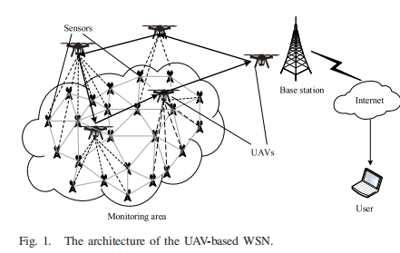
1
背景
本文提出了一种利用多无人机协作收集无线传感器网络数据的模型，称为细粒度轨迹规划问题(FTP)，目标是最小化无人机的最大飞行时间。
WSN面临的挑战：无线传感器网络（WSN）在数据收集方面面临许多挑战，如电池资源有限、基础设施依赖性、自然灾害以及复杂地形等。
UAV的解决方案：无人驾驶飞行器（UAV）为数据收集提供了一种良好的解决方案，因为它们具有高度机动性、良好的速度、灵活性以及不断增加的运载能力。在这种架构中，传感器部署在监测区域以检测环境信息，UAVs作为移动收集器收集WSN中传感器生成的数据，并将数据传输到基站进行数据转发。
自强不息 厚德载物
Central South University

Slide 3
1
背景
当前研究现状:
考虑了多架无人机协作收集一组传感器的数据 | 但是只考虑了二维平面，没有考虑无人机的飞行高度和数据传输开销。
考虑无人机在巡航或悬停时从传感器收集数据的情况。 | 但是，他们只考虑了在固定悬停点收集数据的情况，忽略了无人机在飞行中可以收集数据的情况。
提出一种能量效率方法，旨在最小化无人机和传感器在收集WSN数据时的能量消耗，考虑了飞行和悬停的总消耗。 | 只考虑了单个无人机的情况，忽略了多个无人机协同收集传感器数据的情况。
本文创新点：
（1）提出了一个新型的多无人机数据收集模型，考虑了无人机在三维空间中的细粒度轨迹规划，包括水平飞行路径、垂直飞行路径和悬停点及时间。
（2）首先研究了该问题的一个特殊情况，即单无人机数据收集优化问题，并提出了一个常数因子近似算法。然后将单无人机问题的解决方案扩展到一般情况，即多无人机数据收集优化问题，并提出了另一个常数因子近似算法。
自强不息 厚德载物
Central South University

Slide 4
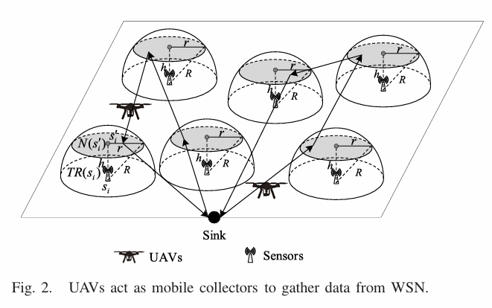
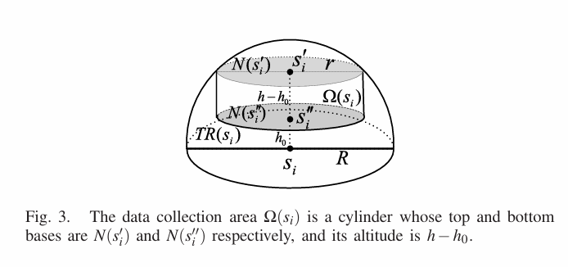
2
相关模型
A.Network Model
1.无人机（UAV）作为移动数据收集器从无线传感器网络（WSN）中收集数据的架构。
2.数据收集区域的认定
自强不息 厚德载物
Central South University

Slide 5

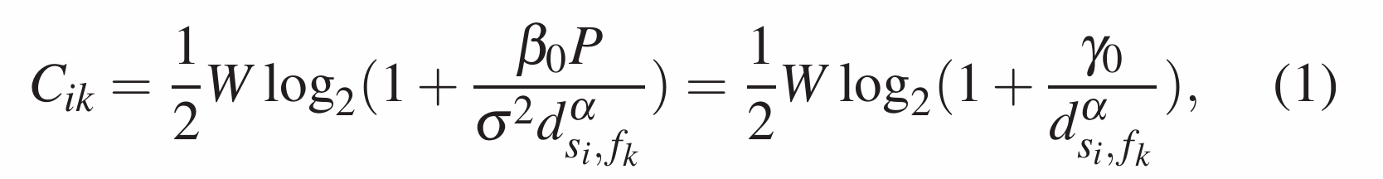
2
相关模型
B.Communication Model
对于每个fk∈F，只有当它在Ω(si)中时，才能从传感器si收集数据。由于si到fk的数据传输速率会随着信号路径损耗模型下的传输距离变化，因此本文采用了[7]，[14]所采用的无人机和传感器之间的视距地对空信道模型，该模型的路径损耗指数为2≤α<4。因此，从si到fk的数据传输速率可以表示为：
：参考距离d0=1m处的参考信噪比(SNR)
W：信道带宽
该模型可以帮助优化无人机的飞行轨迹，使得数据收集的效率和能效最大化。
自强不息 厚德载物
Central South University

Slide 6


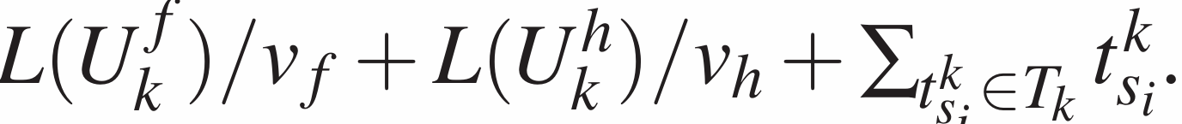
2
相关模型
C.Definitionof the Problem
本文定义了一个名为FTP（Fine-grained Trajectory Plan for multi-UAVs）的问题，所有无人机都具有统一的水平飞行速度vf，垂直飞行速度vh，水平飞行高度h，最小垂直飞行高度h0，并且都有相同的初始位置s0。FTP问题的目标是找到一个最佳的无人机的飞行计划Φ(U,H,T)，满足以下条件：
（1）.每个路径Uk∈U都从s0开始并在s0结束。
（2）.每个fk∈F只有当它在Ω(si)（或者在Ω(si)的边界上）时才能从si收集数据。
（3）对于每个si∈S，至少存在一个路径Uk∈U经过Ω(si)，并且在Hk∩Ω(si)中有一个悬停点HPk si，对应的悬停时间为tk si，其中fk∈F，并且Vi单位的感测数据被传输到基站
（4）.最小化 其中
自强不息 厚德载物
Central South University

Slide 7
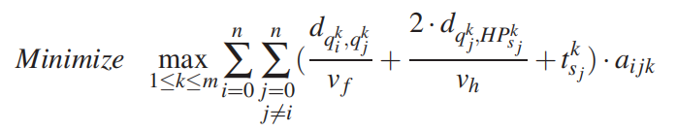
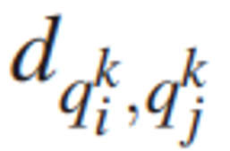

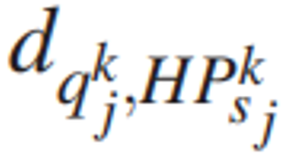
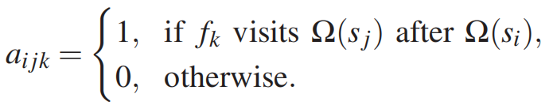
2
相关模型
问题目标函数：最小化m个无人机的最大飞行时间
：第 k 个无人机从第 i 个投影点到第 j 个投影点的距离
：第 k 个无人机在第 j 个悬停点的悬停时间
：第 k 个无人机从第 j 个投影点到第 j 个悬停点的距离。
二进制变量，表示第 k 个无人机是否在访问第 i 个区域后访问第 j 个区域。
自强不息 厚德载物
Central South University

Slide 8

3
方法
Algorithm for the PPS Problem
本部分提出了一种近似算法来解决"Fine-grained Trajectory Plan for Single-UAV (FTPS)"问题。根据问题的定义，无人机(UAV)的飞行计划包括两部分：一部分是连接所有数据收集区域的路径，另一部分是无人机在每个数据收集区域内收集数据的飞行计划，包括水平飞行路径、垂直飞行路径和对应的悬停时间。
为了解决FTPS问题，文章引入了两个其他问题
Euclidean TSP with Neighborhoods (TSPN)：找到访问所有Si的最短路径，存在一个(1+ε)-近似算法来解决这个问题，其中0<ε<1。[23]
Path Plan of Single-UAV (PPS)"：找到无人机在数据收集区域内的最优飞行计划，使得无人机能够收集到所有由传感器携带的数据，同时最小化无人机的时间成本。
自强不息 厚德载物
Central South University

Slide 9
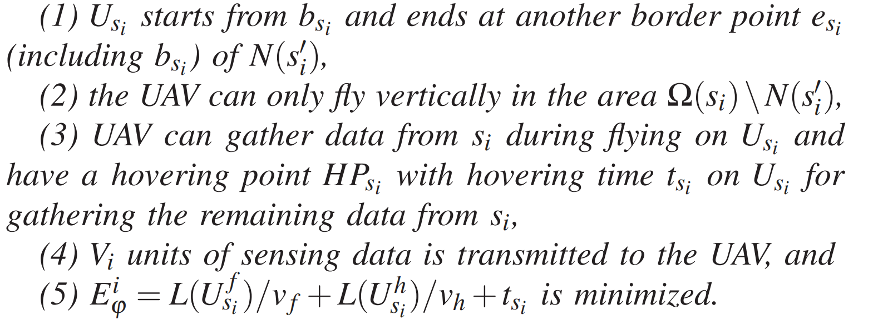
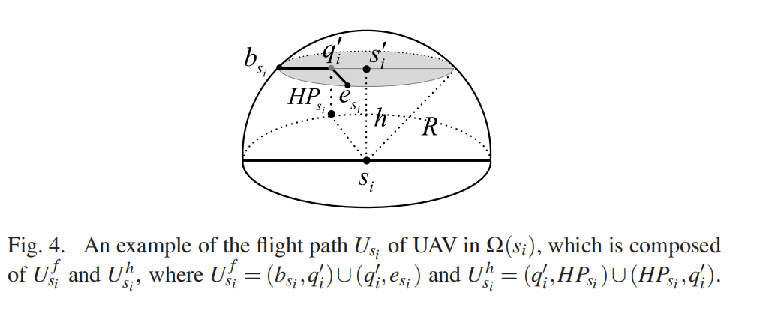
3
方法
A.Algorithm for the PPS Problem
为了解决 FTPS 问题引入了单无人机路径规划 Path Plan of Single-UAV(PPS)
给定一个传感器 si，它有 Vi 单位的感测数据，一个数据收集区域 Ω(si)，一个水平飞行数据收集区域 N(s′ i)，N(s′ i) 的一个边界点 bsi ，和一个无人机，它有水平飞行速度 vf，垂直飞行速度 vh，水平飞行高度 h，最小垂直飞行高度 h0，单无人机路径规划 (PPS) 问题的目标是在 Ω(si) 中找到一条最优的无人机飞行计划 ϕ(Usi ,HPsi ,tsi )，满足以下条件：
自强不息 厚德载物
Central South University

Slide 10
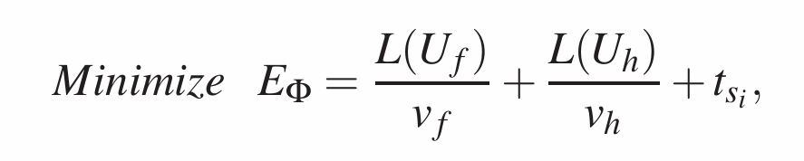
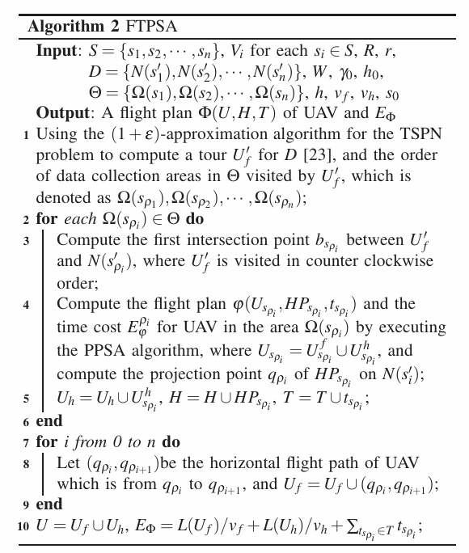
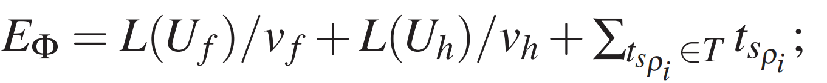
3
方法
B.Algorithmfor the FTPS Problem
这部分提出了一种近似算法来解决 FTPS 问题，称之为 FTPSA该算法的目标是找到一个单无人机的飞行计划 Φ(U,H,T) 和最小无人机的最大飞行时间。
FTPAS 算法包括以下几个步骤：
（1）使用在[23]中提出的 TSPN 问题的 (1+ε)-近似算法来计算路径U′f，并得到 U′f 访问的数据收集区域在 Θ 中的顺序。
（2）对于每个 Ω(sρi)∈Θ，计算 U′f 和 N(s′ρi) 之间的第一个交点 bsρi。让 bsρi成为UAV访问数据收集区域 Ω(sρi) 的入口。通过执行 PPSA 算法计算 UAV 在 Ω(sρi) 中的飞行计划 ϕ(Usρi，HPsρi，tsρi) 和时间成本 Eρi ϕ，其中 Usρi 包含水平和垂直路径。然后计算 HPsρi 在 N(s′ρi) 上的投影点 qρi，最后，执行更新操作 。
（3）得到 UAV 的完整飞行路径 U=Uf∪Uh并得到UAV的时间成本：
自强不息 厚德载物
Central South University
Notes:
所提出的MA-QL算法在算法1中给出。在所提出的MA-QL算法中，它将返回每个无人机的轨迹和使用的发射功率值列表作为输出。对于每次迭代，算法分别更新动态参数和Q表。可以看出，在每次迭代中，总迭代奖励被计算为每个Φi t的总和，直到两台无人机都达到最终状态。

Slide 11
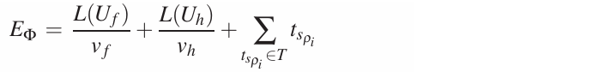

3
方法
定理：使用 FTPSA 算法得到的 EΦ 的值小于或等于 (2+ε)·EΦ + r/vf。这个定理表明，FTPSA 算法得到的解与最优解之间的差距可以被量化和控制。
EΦ ：最优解
ε ：一个大于0小于1的常数
r ：无人机飞行半径
vf：无人机的水平飞行速度
结论：PPSA算法可以保证在多项式时间内找到PPS问题的一个近似解，其近似比是2+ε，其中0<ε<1是一个常数。这表明该算法可以在一定的误差范围内找到一个接近最优解的UAV飞行路径和时间。
自强不息 厚德载物
Central South University

Slide 12
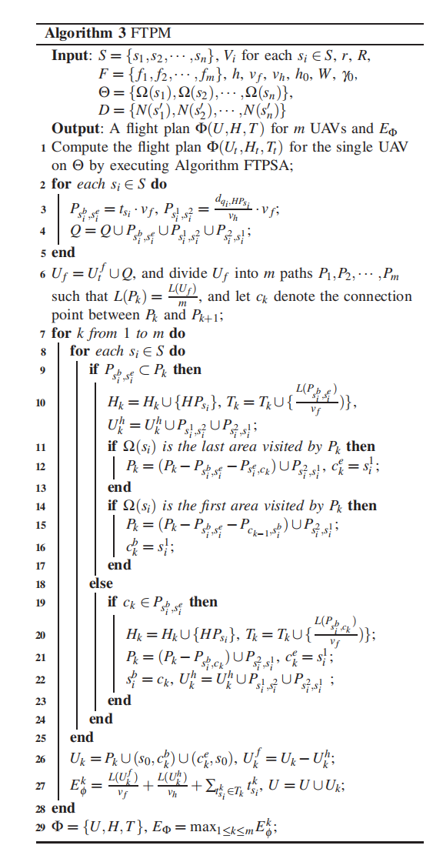
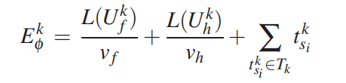
3
方法
Algorithm for the FTP Problem
（1）首先使用单个无人机的规划算法FTPSA，计算了单个无人机在传感器数据收集区域Θ上的轨迹规划Φ(Ut, Ht, Tt)。
（2）对于每个si∈S，创建虚拟路径Psb i ,se i 和Ps1 i ,s2 i 来表示无人机的水平飞行路径和垂直飞行路径以及tsi和dqi ,HPsi vh的飞行时间。
（3）将Q和Uf t结合，并将结果放入Uf，即Uf=Uf t ∪Q。然后，根据它们的逆时针访问顺序将Uf分成m条路径P1,P2, · ,Pm，使得每条路径的长度相等
（4）对于每个fk∈F，根据它访问的数据收集区域Ω(si)的情况，设计fk在Ω(si)上的详细飞行计划，包括水平飞行路径、垂直飞行路径、悬停点和悬停时间。
（5）更新总轨迹和能源消耗，更新了总轨迹U和总能源消耗EΦ，以考虑所有无人机的轨迹规划和能源消耗。
Central South University

Slide 13

3
方法
这部分介绍了一种名为 FTPM 的近似算法，用于解决一般的 FTP 问题。FTPM 算法的目标是找到一个飞行计划 Φ(U,H,T) ，该计划涉及 m 架无人机。该算法的目标是最小化 EΦ。具体来说，EΦ 是所有无人机中 fk 的时间成本 Ekφ 的最大值。这个算法可以帮助优化无人机的飞行计划，以提高数据收集的效率。
用FTPM算法得到的无人机的飞行时间最多是最优飞行时间的(3+ε)倍，再加上一个取决于数据收集区域的半径和无人机的水平飞行速度的小常数项。这里，ε是一个可以任意选择的正数。
定理3表明：FTPM算法具有良好的近似比，这意味着它可以在多项式时间内找到FTP问题的一个接近最优的解。
Central South University

Slide 14
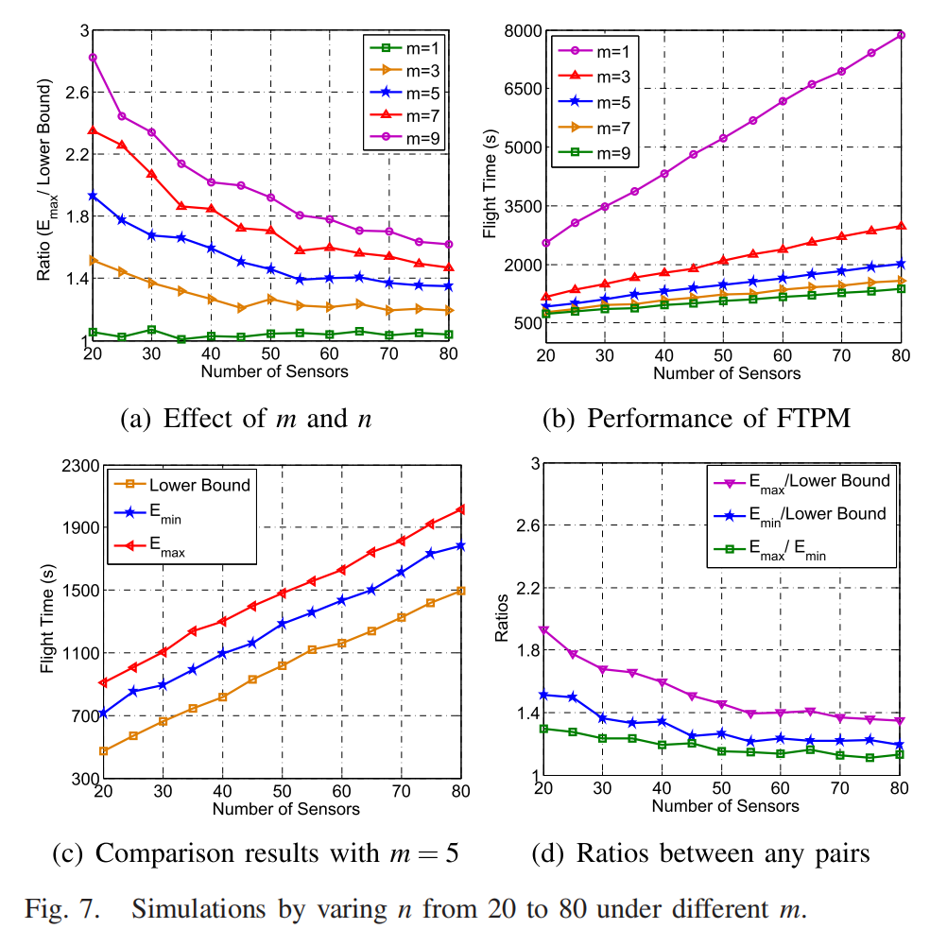
3
实验结果
作者通过仿真实验，分析了传感器数量n和无人机数量m对FTPM算法性能的影响，得到了以下结论：
（a）FTPM算法的近似比随着m的增加而增加，但随着n的增加而减小并趋于稳定，且始终小于3。
（b）FTPM算法的最大飞行时间随着n的增加而增加，但随着m的增加而减小并趋于稳定。
（c）FTPM算法得到的最大飞行时间和最小飞行时间之间的差距很小，并且随着n的增加而减小。
（d）FTPM算法在较大规模的网络中表现良好。
Central South University

Slide 15
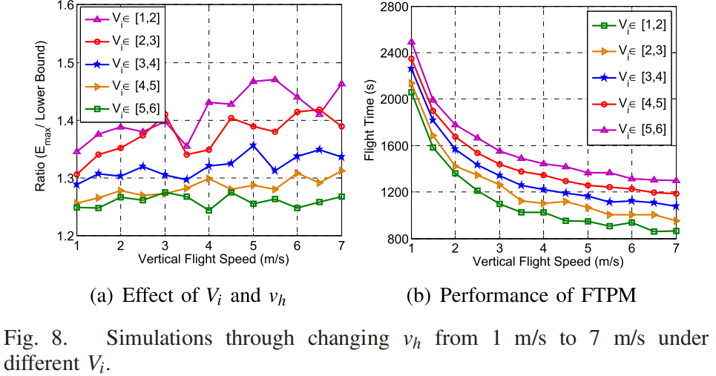
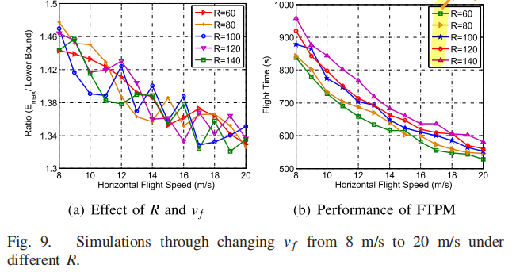
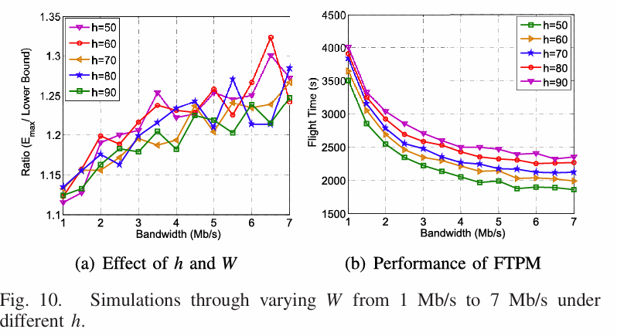
3
实验结果
自强不息 厚德载物
Central South University
Notes:
提出了在基于MEC的车载网络中数据驱动任务卸载的异步深度强化学习

Slide 16


Thanks For Listening

